Slide 1
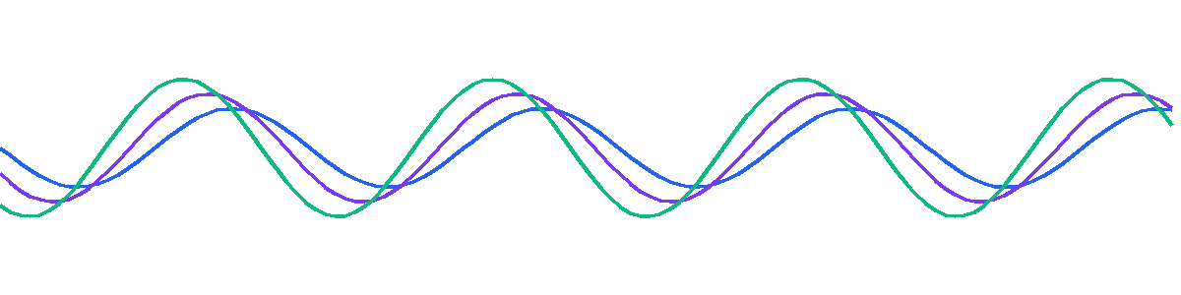

SoundToAct
말 한마디로 움직이는 세상
고등학생 개발자 [이름]
2025년 10월
음성 웨이브폼 애니메이션
마이크 아이콘 (큼직하게)

Slide 2
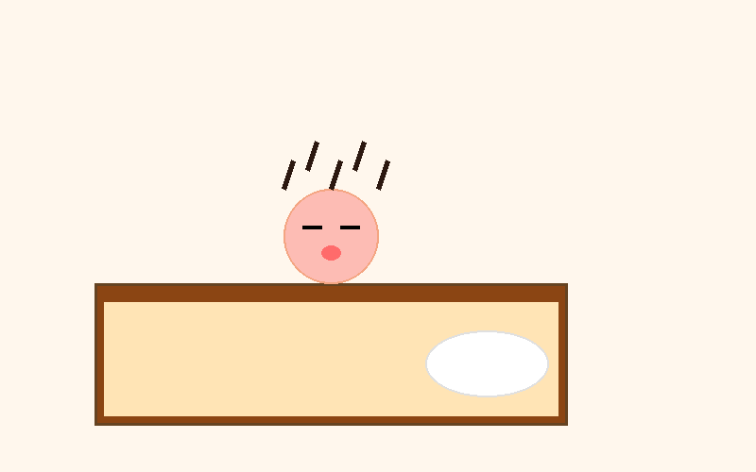
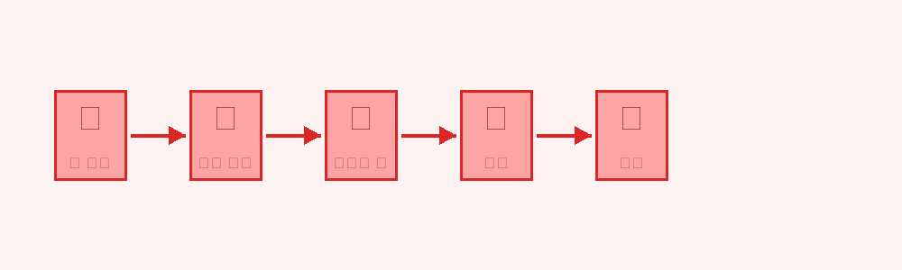
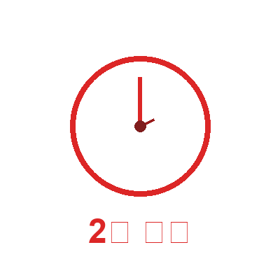
나의 아침
만화 스타일 일러스트: 침대에서 일어나는 학생
복잡한 과정 플로우: 폰 찾기 → 잠금 해제 → 연락처 앱 → 검색 → 터치
시계 아이콘: '2분 소요'
⏰ 7:00 AM - 일어나자마자
"엄마한테 전화해야 하는데..."

Slide 3

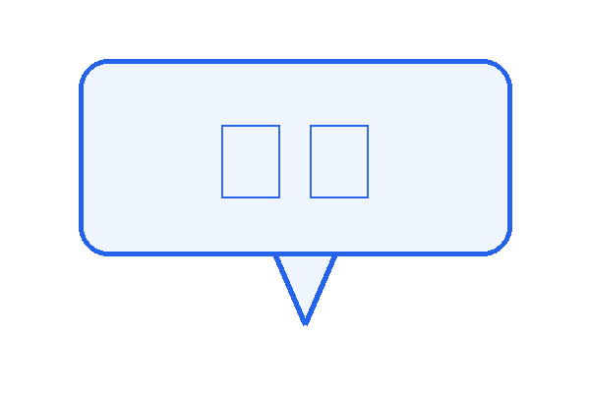

만약...
말 한마디면 된다면?
그냥 "엄마"라고 말하면
자동으로 전화가 걸린다면?
큰 물음표 아이콘
말풍선 안에 '엄마'
빛나는 효과 (반짝이는 전구)

Slide 4
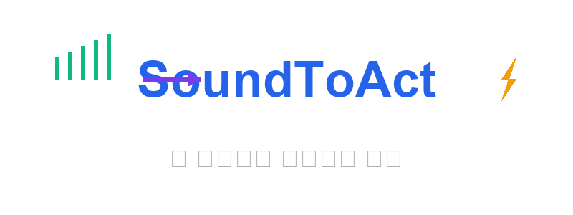
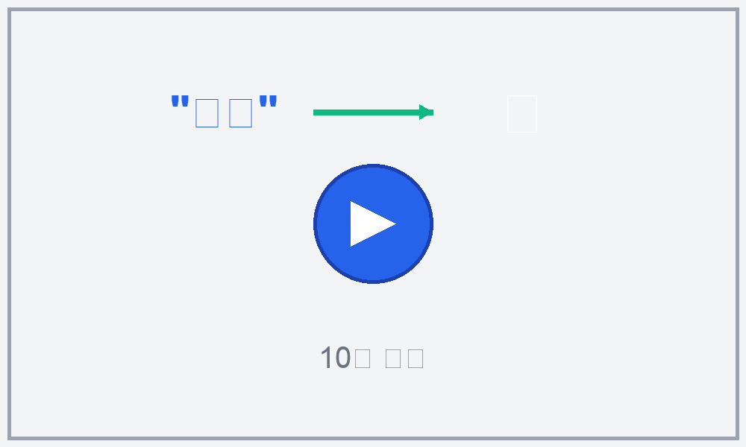
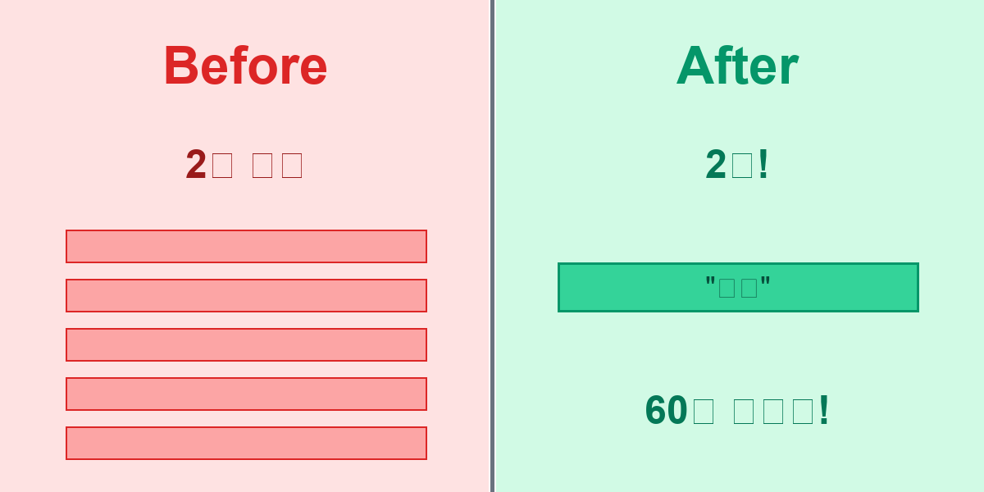
그래서 만들었습니다
SoundToAct
프로젝트 로고 (크게)
10초 데모 영상: '엄마' → 전화 걸림
Before/After 비교 이미지
말만 하면 작동하는 시스템

Slide 5

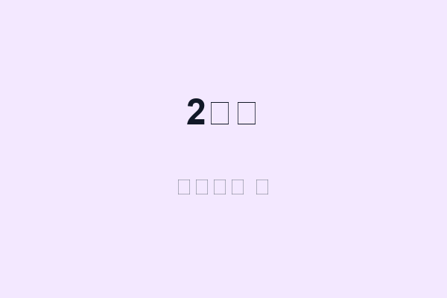

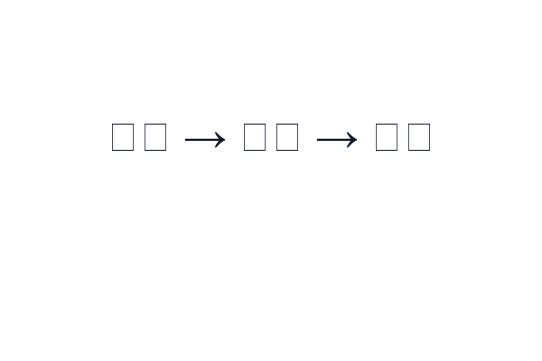
어떻게 작동할까?
1단계: 듣기 - 마이크 아이콘 + 음성 웨이브
2단계: 이해하기 - AI 뇌 + 키워드 매칭
3단계: 실행하기 - 액션 아이콘 (전화, 음악, 조명)
화살표로 연결된 3단계 플로우

Slide 6
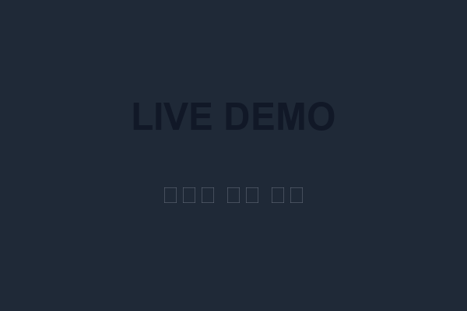
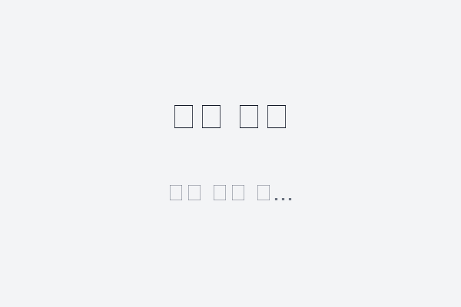
실제로 보여드릴게요
실제 사용 데모 영상 (30초)
데모 스크린샷 (백업)
🎬 라이브 데모

Slide 7
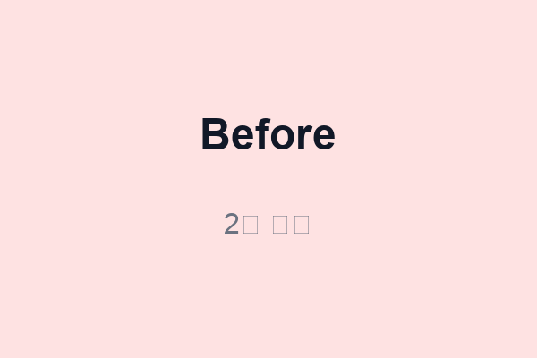
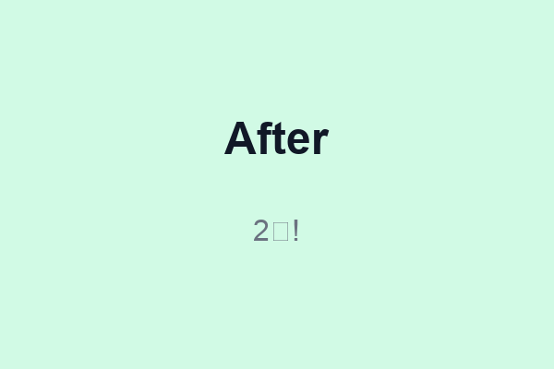


나에게 준 변화
Before: 복잡한 과정 (2분)
After: 말 한마디 (2초)
숫자 강조: 60배 빨라짐
하루 30분 절약

Slide 8



다른 사람들도 쓸 수 있어요
시나리오 1: 어르신 - 큰 글씨 필요없이
시나리오 2: 바쁜 직장인 - 운전 중에도
시나리오 3: 장애인 - 손 사용 불편해도
모두를 위한 기술

Slide 9


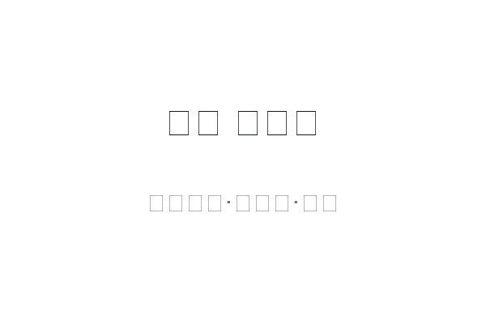
나의 꿈
모두가 기술의 혜택을 받는 세상
지구 아이콘 + 연결된 사람들
밝은 미래 이미지
확장 가능성: 스마트홈, 자동차, 가전제품...
더 많은 사람들에게
더 편리한 생활을

Slide 10

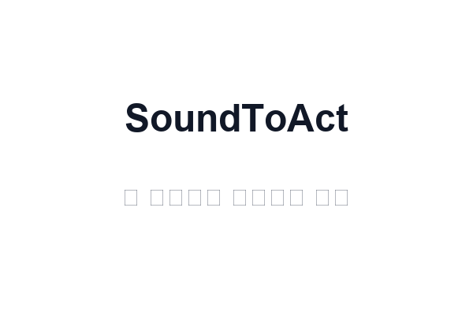
감사합니다
질문 받겠습니다
여러분도 말 한마디로
세상을 바꿀 수 있습니다
QR 코드 (GitHub)
SoundToAct 로고

